Slide 1


29.[NGỮ PHÁP]
DANH TỪ
부터 까지, 부터 에서

Slide 2
Ý NGHĨA:
‘N부터~까지’thể hiện sự bắt đầu và kết thúc của một việc nào đó:
từ, đến
· 7월28일부터 8월26일까지는 여름방학입니다.
Kỳ nghỉ hè từ ngày 23 tháng 7 đến 26 tháng 8.
· 1시부터 2시까지는 점심시간입니다.
Thời gian ăn trưa là từ 1 giờ đến 2 giờ.
· 오늘은 아침부터 밤까지 공부했습니다.
Hôm nay tôi đã học bài từ sáng đến tối.
· 이 책은 처음부터 끝까지 읽었습니다.
Tôi đã đọc sách này từ đầu đến cuối.

Slide 3
HÌNH THỨC:
Không có phụ âm cuối | 1 시 1 giờ | +부터/에서/까지 từ, đến | 1시부터/에서/까지
Có phụ âm cuối | 30 분 30 phút |  | 30 분부터/에서/까지
· Có phụ âm cuối, Không có phụ âm cuối ‘+에서/부터/까지’.

Slide 4
☞ LƯU Ý.
· 출발점 ĐIỂM XUẤT PHÁT+부터 ĐẾN (X)
서울부터 부산까지 KTX로 세 시간 걸립니다. (X)
Từ Seoul đến Busan mất khoảng 3 tiếng. (X)
· 출발점 ĐIỂM XUẤT PHÁT+에서TỪ (O)
서울에서 부산까지 KTX로 세 시간 걸립니다. (O)
Từ Seoul đến Busan mất khoảng 3 tiếng. (O)
→ ĐIỂM XUẤT PHÁT VÀ ĐIỂM ĐẾN‘N에서 N까지’

Slide 5
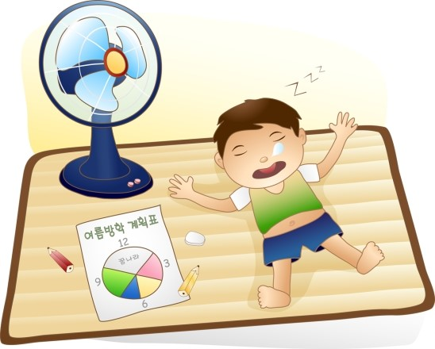
LUYỆN TẬP:
Hãy chọn một trong ba từ ‘부터, 까지, 에서’để hoàn thành những đoạn đối thoại sau .
가: 점심시간이 언제예요?
Khi nào thì ăn trưa?
나: 12시 1시 입니다.
Thời gian ăn trưa từ 12 giờ đến 1 giờ
2. 가: 언제가 방학이에요?
Khi nào nghỉ học?
나: 방학은 7월24일 8월31일 입니다.
Kỳ nghỉ từ ngày 24 tháng 7 đến ngày 31 tháng 8
3. 가: 언제 언제 휴가세요?
Khi nào thì được nghỉ phép?
나: 7월21일 7월25일 입니다.
Nghỉ phép từ ngày 21 tháng 7 đến ngày 25 tháng 8
부터
까지
부터
까지
부터
까지
부터
까지

Slide 6
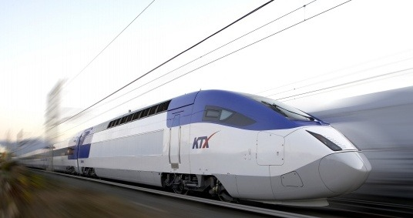
까지
4. 가: 서울 대구 시간이 얼마나 걸려요?
Từ Seoul đến daegu mất khỏng bao nhiêu thời gian?
나: KTX호 1시간 40분 걸립니다.
mất 40 phút đi tàu Nhanh.
5. 가: 언제 영어를 배웠어요?
Bạn đã học tiếng Anh từ khi nào?
나: 일곱 살 때 배웠어요.
Tôi đã học tiếng Anh từ lúc 7 tuổi.
6. 가: 몇 시 있을까요?
Tôi ở đây đến mấy giờ?
나: 5시 있어주세요.
Hãy ở đây đến 5 giờ giúp tôi.
에서
부터
부터
까지
까지

